Slide 1

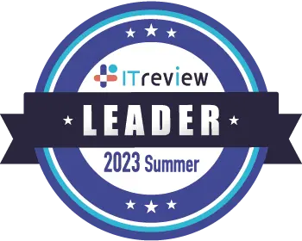

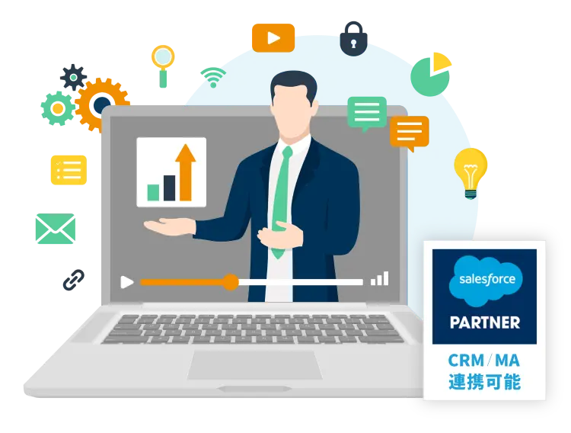
ウェビナー・動画配信で
商談・受注機会を最大化
ネクプロは、効率的な配信で見込み顧客を育成し、
商談化率アップを狙えるウェビナー・動画配信
プラットフォームです。

Slide 2

アジェンダ
ネクプロが提供する価値
金融業界のお客様が抱える課題とニーズ
金融業界におけるユースケース
Salesforce連携の詳細
FSCとの連携価値

Slide 3
ネクプロの提供する価値

Slide 4









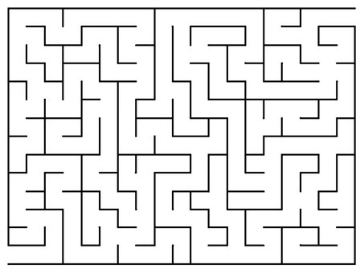


ウェビナー開催で必要な業務＆ツール
申込
配信
アンケート
収録
申込
配信
アンケート
収録
メール
配信
データ
集計
録画
配信
相談
代行
メール
配信
データ
集計
録画
配信
相談
代行
複雑
Goal
Goal
Start
Start

Slide 5
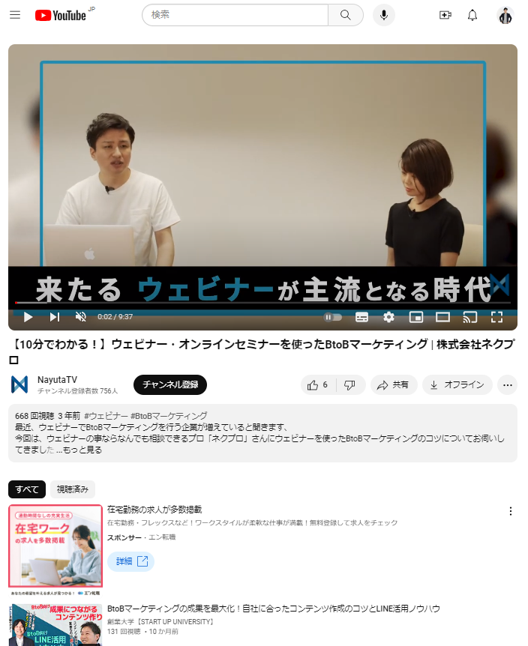
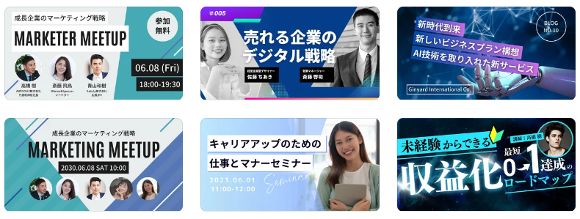
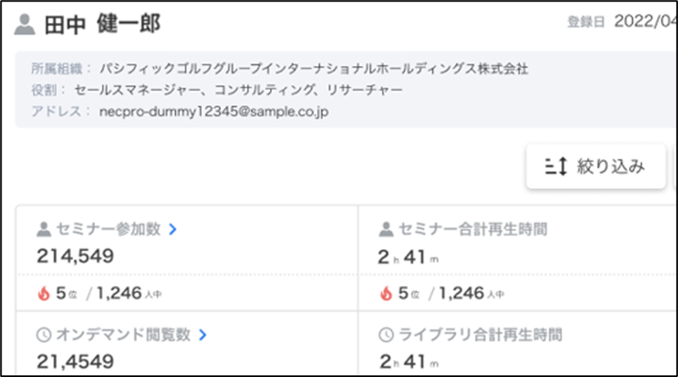
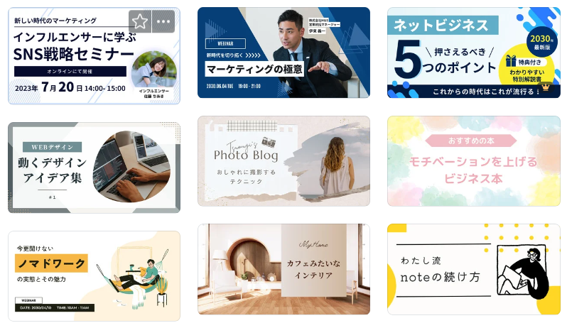



動画サイトが誰でも作れて、視聴実績を細かく取得
ログが取れない・・・。
誰がどのくらい見ている？効果は？
測定できないため評価改善できない
田中さんが〇〇を見ている。
〇〇に対する関心が高そう。
××の動画が売上に貢献している。
？
？
？

Slide 6
Salesforceへのデータ集約にかかる工数を削減
連携するための作業：1開催2時間
申込リストから競合を削除
前日、当日にセミナーURLを送信
参加データをCSVでダウンロード
インポートできる形式に加工
Salesforceにインポート
参加者に対して御礼メール送信
不参加者には、フォローメール送信
アンケートをCSVでダウンロード
インポートできる形式に加工
Salesforceにインポート
インサイドセールスに連携
アンケート回答者に資料送付
1開催で1～2時間の負荷削減
月10開催で10～15時間
オンデマンド動画の連携も実現
連携状況の確認作業：5分

Slide 7
ネクプロの提供価値
ウェビナー運用の生産性を改善
徹底した無駄の削減で残業時間の圧縮
別業務に充てる工数(例：週4時間)を捻出
ウェビナーの分析・企画の時間に活用
顧客フェーズ別のウェビナーを構築
⇒ 商談数の増加、売上の増加
顧客を育成する
オンデマンド配信サイトの構築
顧客との接点を増やす
顧客の興味・関心がある情報を提供
販売機会・タイミングを逃さない
営業担当に依存しない情報の提供
⇒ 商談数の増加、売上の増加
Salesforceへの連携を自動化
CRM内の情報と掛け合わせリッチ化
受注との因果関係を分析に活用
顧客ニーズを可視化、アプローチ活用
⇒ 商談数の増加、売上の増加

Slide 8
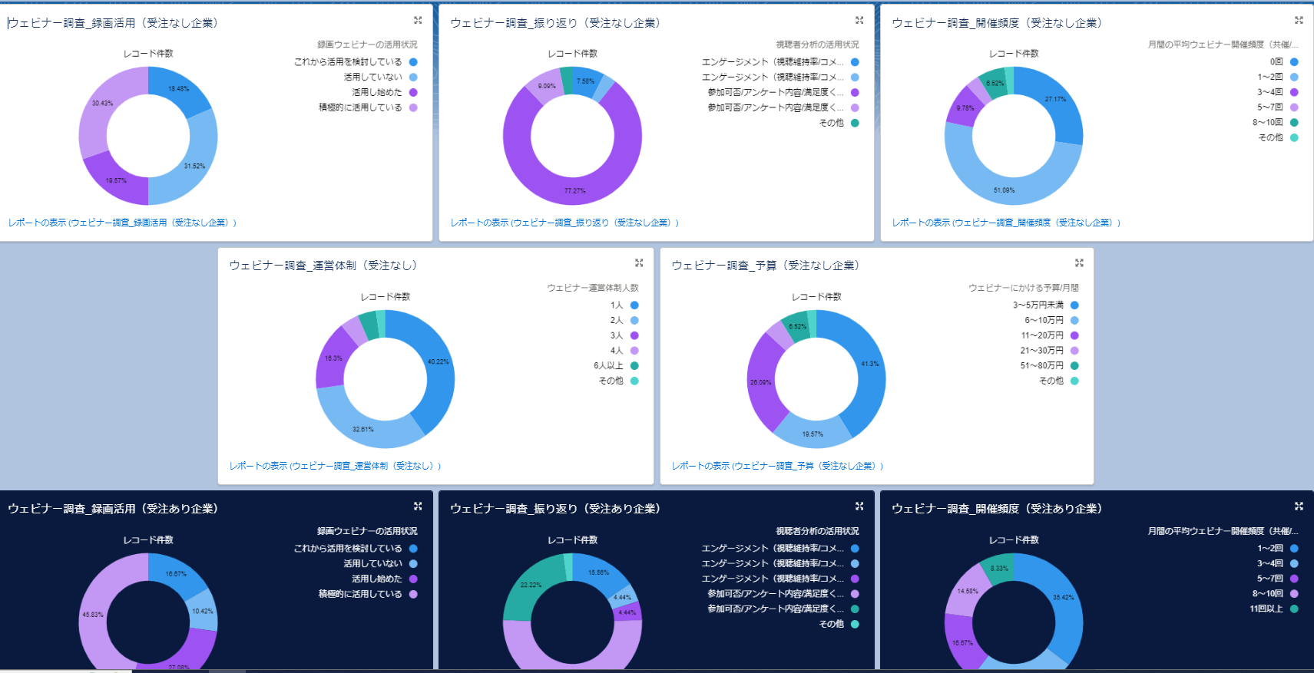
ウェビナーのデータ活用の実態
2023年12月
『140名のウェビナー担当者にアンケートを実施』
⇒ 成果を出している企業には”ある傾向”が

Slide 9
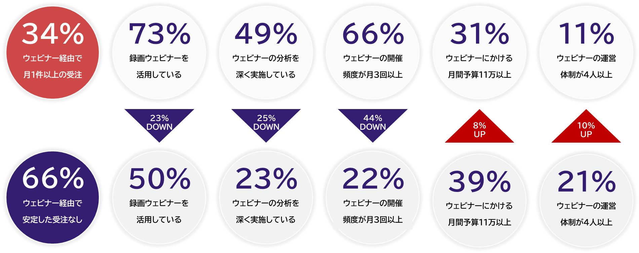
ウェビナー担当者アンケートから見えた成功要因

Slide 10
ウェビナー担当者アンケートから見えた成功要因
成功要因：録画活用／開催頻度３回以上／分析
予算／体制の影響は、そこまで数字に影響は出ない

Slide 11
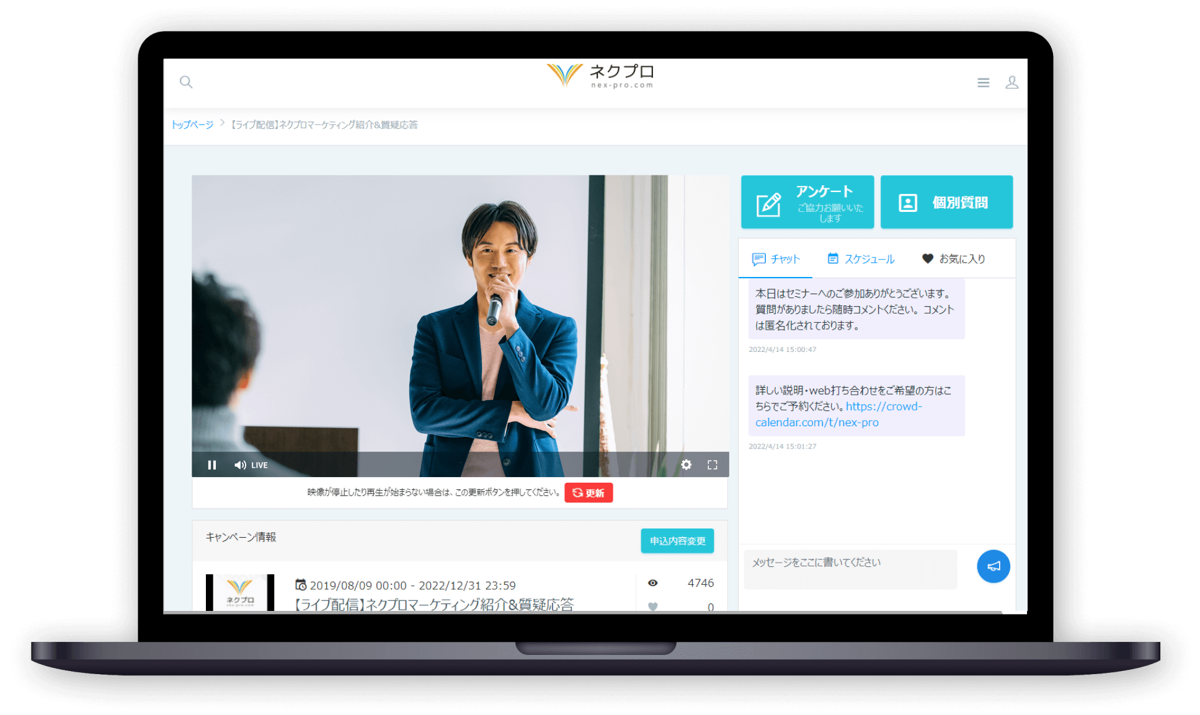
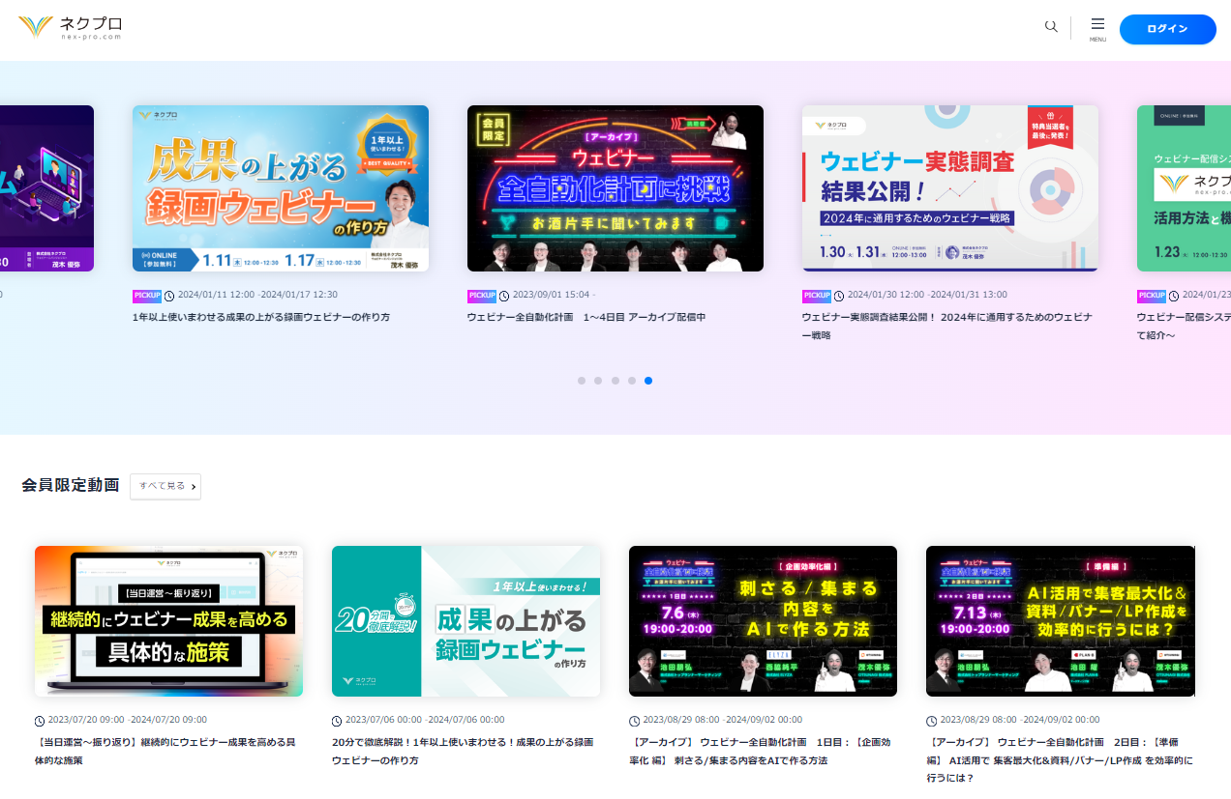

ネクプロの価値は受注に直結する施策が打てること
＋
×
ウェビナー（ライブ・録画）
動画配信サイト・研修サイト
連携
★ ウェビナー／動画で成果を出す秘訣
さまざまなツールを使う必要なし
録画配信を簡単に実施できる
生産性をあげて回数が増やせる
Salesforceで分析、勝ち筋が作れる

Slide 12
金融業界のお客様が抱える課題とニーズ

Slide 13
金融業界でウェビナー＋動画配信＋連携のニーズ拡大
営業担当者・代理店に対する教育コストが大きい。
新しい取り組みを浸透させ、実行に移すまでのコストを最適化し、現場展開できるような仕組みを作りたい。
代理店教育の
生産性改善
ウェビナーを
定期的に実施したい！
お客様への提案状況・興味関心の可視化に課題。
営業担当の能力で、お客様の本質とずれることがあるため、デジタルコンテンツで興味関心を把握し、提案に繋げたい。
顧客との
関係性強化
視聴実績が把握できる
動画サイト作りたい！
成果までのプロセスを可視化し、因果関係を分析したい。
ウェビナー/動画配信の視聴実績をSalesforceに連携し、タイムリーに提案したい。
データ統合
分析基盤構築
Salesforceで統合したい

Slide 14
金融業界におけるユースケース

Slide 15







営業プロセスの改善 ⇒ Salesforceに視聴実績を統合
本社
代理店営業部
法人営業部
マーケティング部
コールセンター
ウェビナー
動画サイト
④
ウェビナー
動画サイト
ウェビナー
動画サイト
代理店営業部
⑦
②
ライフプランナー
ウェビナー
動画サイト
全国支社
⑤
代理店
リアル開催
ウェビナー
動画サイト
ウェビナー
動画サイト
リアル開催
ウェビナー
⑧
リアル開催
ウェビナー
①
③
⑥
お客様
企業
従業員
個人

Slide 16
ユースケース①
個人向け：セミナー/動画サイト活用

Slide 17



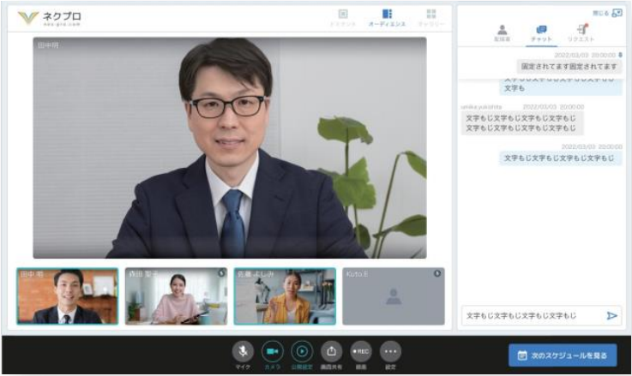






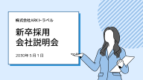



例：運用イメージ
チラシ：認知獲得
動画サイト：育成
相談会：購入検討
★お金について賢く学ぼう
チラシに保険・お金に関する
オンラインセミナーの情報を掲載
顧客との接点獲得に動画を活用
QR経由でセミナー/動画サイトに誘致
チラシをきっかけに、金融商品を知る
機会を作り、お客様を育成
お客様の興味に合わせて無料の
相談会を案内し、興味を喚起
営業感のない営業で関係構築

Slide 18

例：運用イメージ
相談会：購入検討
契約締結
関係強化：紹介発掘
★お金について賢く学ぼう
お客様の興味に合わせて無料の
相談会を案内し、興味を喚起
営業感のない営業で関係を構築
アンケートの内容に応じて
お客様と個別相談を実施
契約締結＋継続フォロー実施
契約者向けにセミナーでフォロー
継続的なお客さんとの接点づくり
紹介しやすい仕組み作り

Slide 19


ユースケース①：生命保険会社のライフプランナーでの活用
提供方式
ウェビナー/申込/メール
専用
視聴データ/アンケート
ウェビナー/申込/メール
専用
視聴データ/アンケート
ウェビナーのプラットフォームを
ライフプランナーに提供
ウェビナー/申込/メール
専用
視聴データ/アンケート
ライフプランナー単位で管理されていたウェビナーの情報＝「申込・アンケート・参加実績」を一元管理し、情報の透明性を高めたい。
ウェビナーシステムで効率化、ライフプランナーの業務をスムーズに。
柔軟な権限管理で、ライフプランナー単位のカスタマイズを実現。

Slide 20



ユースケース②：資産形成の情報メディア
提供方式
お金を賢く学ぶ
名前
電話
メール
xxxxx
xxxxx
xxxxx
誰でも見れるお役立ち動画を一般公開で配信。視聴ハードルを下げ、多くの人に見てもらえるようにする。
登録する
会員限定に特別な専門家のコンテンツを提供します。有料コンテンツや投資アドバイスへの足掛かりとします。
完全自動生成のフォームで登録を獲得
文章だけでは難しい金融知識を、わかりやすい動画で解説したい。
『質の高いリード』を効率的に獲得するために、一般公開の動画と
会員限定の特別コンテンツを使い分け。
ウェビナー/申込/メール/アンケート/視聴実績を“一元管理”したい。

Slide 21
ユースケース②
企業向け：セミナー/動画サイト活用

Slide 22

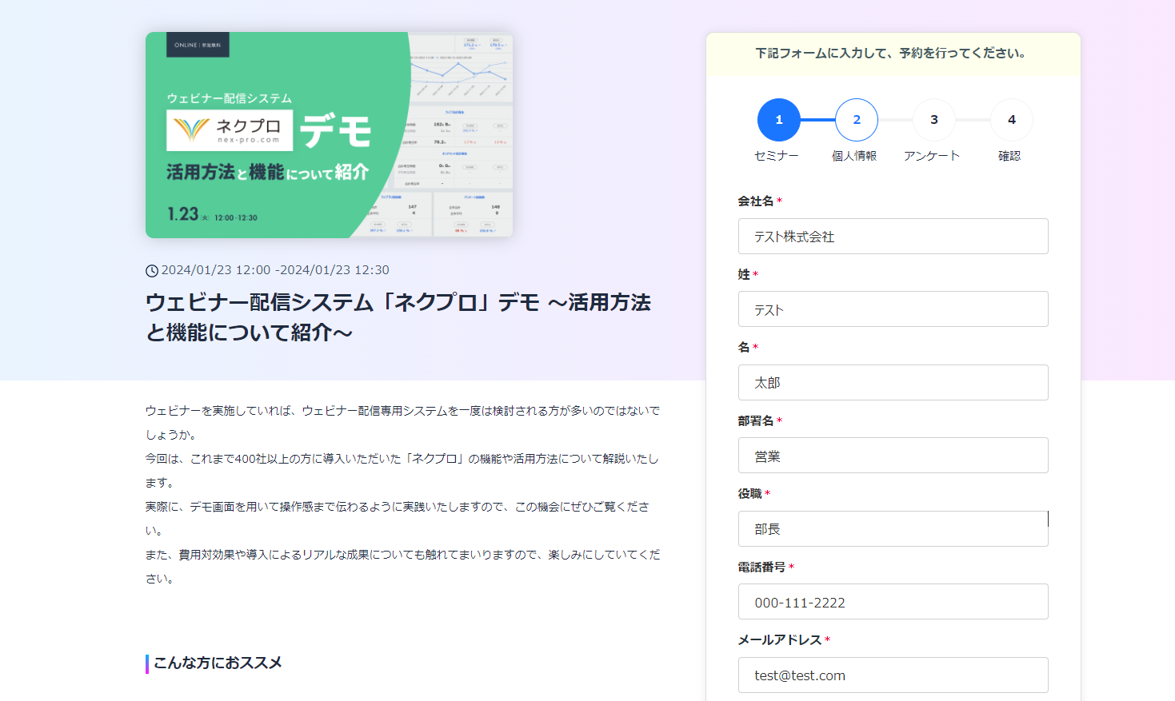
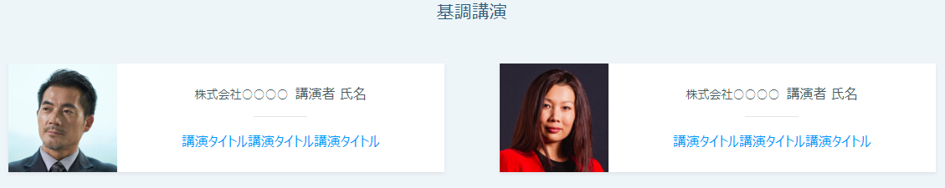
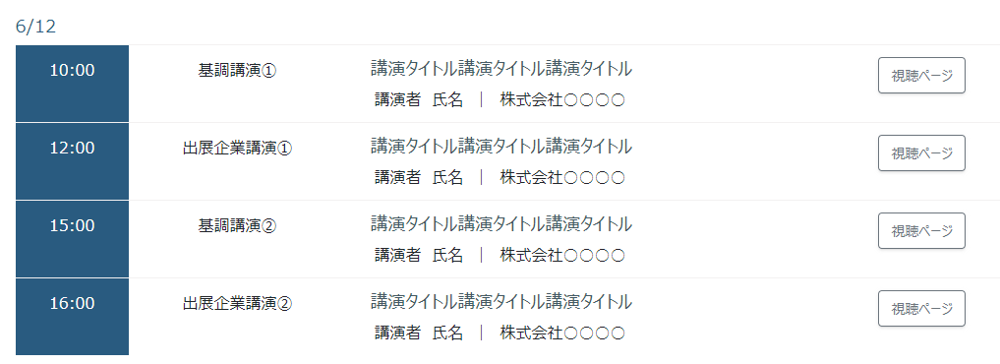
ユースケース①：企業向け情報ポータルで非金融サービス推進
取引先向けに情報発信
定期イベント開催
情報取得：企業提供
取引先企業にとって、役立つ情報を動画で情報発信。知識の面で取引企業を支援
定期的に業種特化など、関連事業者と共にイベントを開催
イベント申込で顧客情報を取得
広告掲載、紹介手数料ビジネス等非金融サービスとして収益化

Slide 23




ユースケース②：メガバンクグループで採用
提供方式
取引企業
取引企業の従業員
大手
メガバンク
好きな時間に、好きなデバイスで
700本もの動画を保有するプラットフォームとして、教育体制を自社構築できない中小企業向けに会員サービスとして提供
動画サービスを
有償で販売
閲覧状況をリアルタイムで反映。学習状況を可視化
リアルで開催していたセミナー動画をオンラインで提供したい。
大手メガバンクのセキュリティポリシーをクリアしたサービスが必須要件。
1年で500社がサービス（有償）を導入。700本の動画、70,000人が利用。
テストを通じて理解度を確認、研修の改善につなげる仕組みを提供。

Slide 24
ユースケース③
社内向け／代理店向け教育プラットフォーム

Slide 25
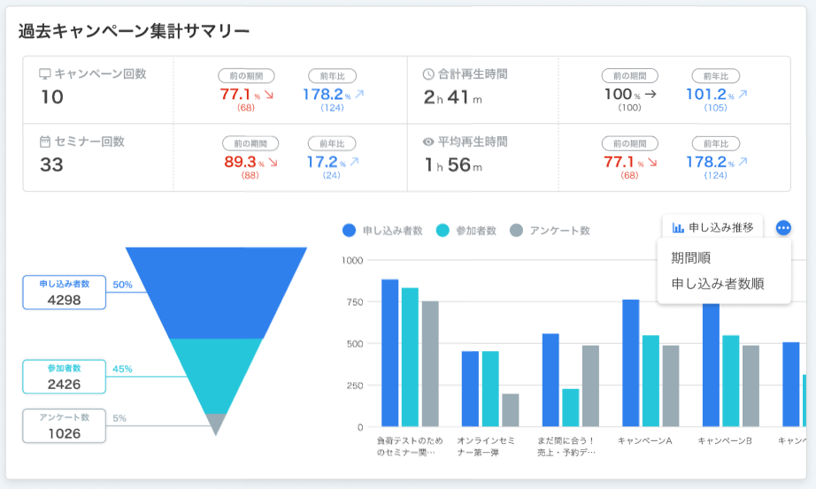
ユースケース①：研修動画サイト＋定期的なウェビナー開催
研修動画を配信
売上の因果関係を分析
研修動画サイトを提供
＋
商品紹介・売り方解説などを
定期的にウェビナーで開催し、1対Nで効率良く情報発信
セミナーを実施した結果、商品の販売に与えた影響を測定。売上の全体の底上げを実施
日々の商品学習、フォローアップ
として研修動画サイトを提供

Slide 26


ユースケース②：代理店様向け商品紹介セミナー
提供方式
代理店・募集人に向けた情報発信
全国各地でface-to-faceで
情報発信。コスト効率が悪い。
ウェビナーで一斉に配信
コスト効率よく成果を最大化
代理店向けにウェビナーで保険商品を紹介し、訪問なしで成果を最大化！
成果までのプロセスを可視化し、因果関係を分析。ビジネスを加速！
売りたいというニーズをアンケートで拾い上げ、営業担当がフォロー。

Slide 27
生産性改善・質の高い商談獲得・営業フェーズ推進で活用
実績をキャンペーンメンバー、リード、取引先責任者にリアルタイムで連携
『支店/代理店/募集人』に、「1:n」のウェビナーで情報提供し、業務効率を改善
『アンケート/視聴履歴』を可視化し、個別に質の高い商談獲得が可能に
動画ニーズに、“自動で作れる動画サイト”を提供。タッチポイントを強化
商談前後の動画での情報提供が顧客満足度を向上
視聴履歴でニーズを可視化。レポートで因果関係を分析し、営業プロセスを改善
Account Engagement連携でスコア管理、シナリオ組込にも対応
本社：支社：募集人別の“権限管理”、メガバンクも認めた“セキュリティ水準”

Slide 28
Salesforce連携の詳細

Slide 29
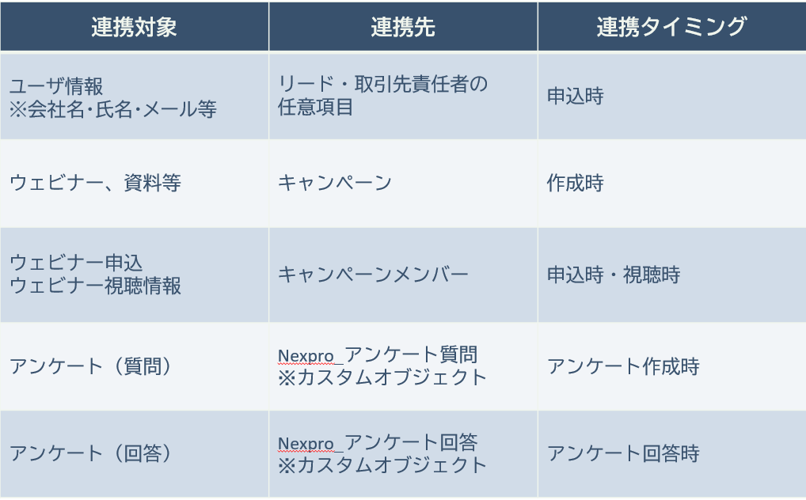
あらゆる動画の視聴情報をリアルタイムで連携
ネクプロのデータがSalesforce上に
自動連携され、申込/視聴データが
リアルタイムで作成されます。
連携作業から解放され、お客様が
求めるタイミングでの適切な
アプローチに繋げることができます。
Account Engagementへの連携も
フォームハンドラに対して実施可能

Slide 30
複数のフォームハンドラーに簡単に接続
ネクプロ上でセミナー作成時に、フォームハンドラーエンドポイントＵＲＬを設定するだけで、Account Engagementへの連携が完了です。
AccountEngagementのシナリオ機能で、見込客へのフォローに活用できます。
１つのフォームハンドラーで運用する場合、開催の度にAccount Engagementを設定する必要はありません。
フォームハンドラーの通過時のアクションで、視聴時のスコア付けも自動化できます。

Slide 31

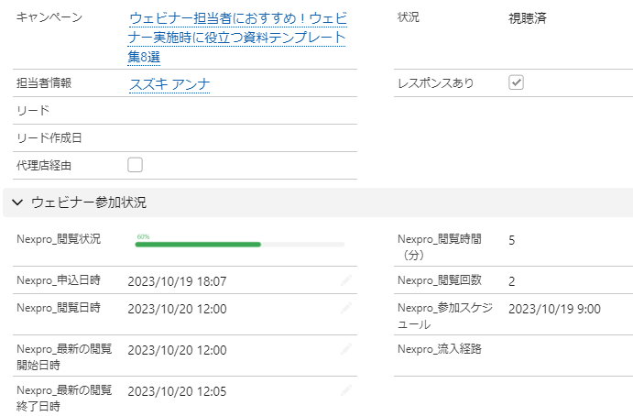


運用事例①：視聴時にリード所有者へ自動通知
サービス紹介のウェビナーは、最重要のアプローチタイミングです。
視聴後、リアルタイムで担当に通知を送り、すぐに商談に繋げます。
現行）
ワークフローで実現
キャンペーン単位で通知設定を開発予定
件名：営業フォロー依頼
お疲れ様です。○○です。
××様が、サービス紹介のウェビナーを視聴されましたので、営業フォローお願いします！
熱いウェビナーの視聴なので、よろしくお願いします。
キャンペーンメンバーの状況が視聴済に変化

Slide 32
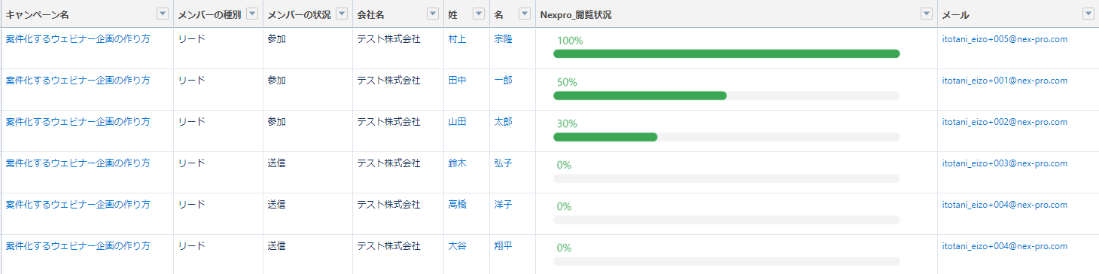
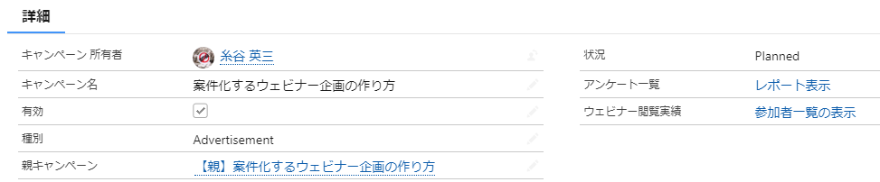
運用事例②：アプローチ用に視聴実績を可視化
レポート機能で視聴実績を可視化、優先度が高い見込客の商談を獲得します。
※大型カンファレンス等、フォロー数が多い場合に特に効果を発揮します。
キャンペーンの数式項目でレポートへのリンクを自動設定
視聴時間の長い見込客が一目で分かります。
フォローすべき見込客にはすぐにアプローチ、商談に繋げます。

Slide 33
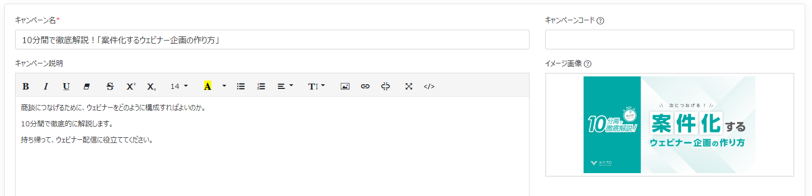
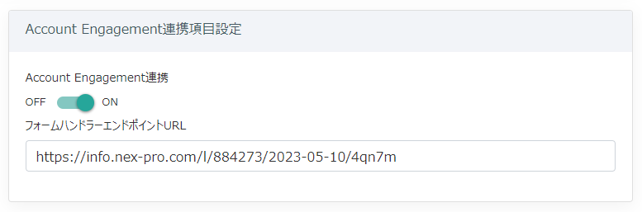
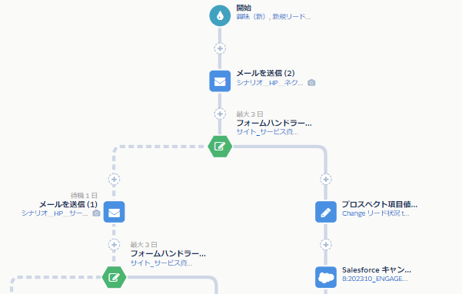
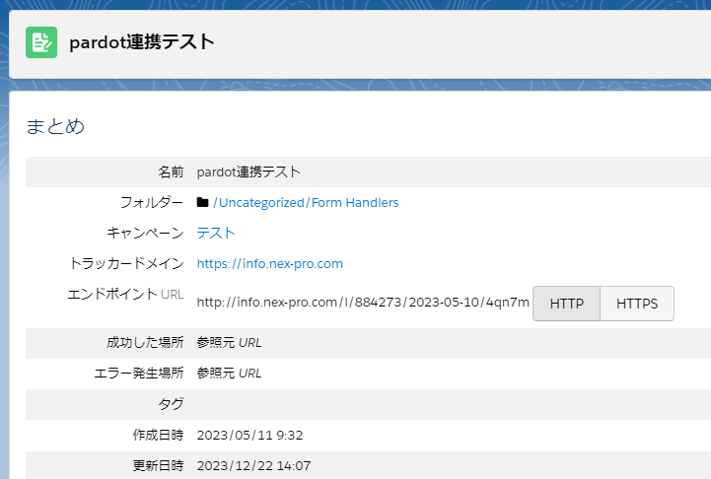
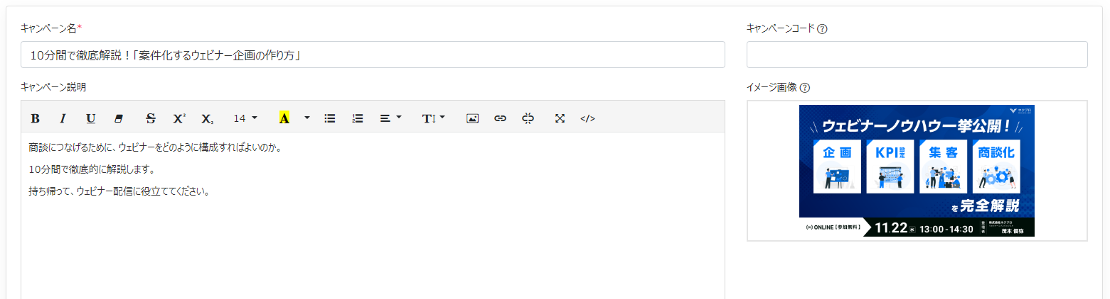
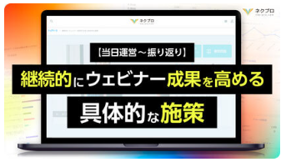
運用事例③：認知獲得用フォームハンドラ設定
認知獲得向けのウェビナー、共催ウェビナー等、自社サービスへの興味はこれからというお客様向け共通のフォームハンドラを作り、次のセミナーに誘導します。
「フォームハンドラ、シナリオ」は全て使い回し。効率化＋効果測定を実現
共通のフォームハンドラ
事例セミナーに誘導するシナリオメール

Slide 34
運用事例④：興味喚起用フォームハンドラ設定
事例セミナー等、興味度の高いお客様向けに複数のフォームハンドラを作り、サービスを紹介するオンデマンドセミナーの案内を送ります。セミナーの視聴有無をトリガに、シナリオメールでフォローし、商談に繋げます。
事例セミナーのフォームハンドラー
サービス紹介のフォームハンドラ
事例セミナー視聴後、1週間以内のサービス紹介セミナー視聴を促す
シナリオの中で、サービス紹介のセミナーのフォームハンドラー通過有無を判定。
フォローを分岐して活用

Slide 35
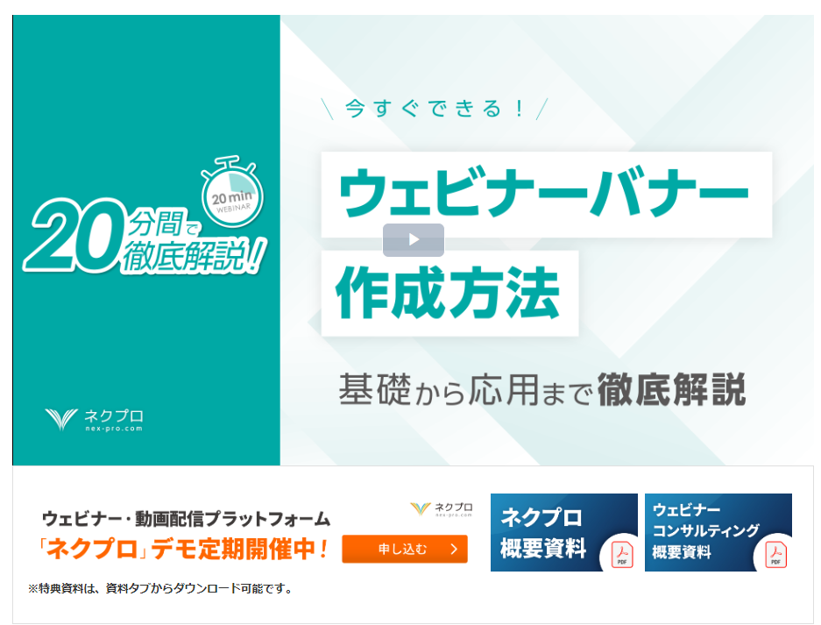
運用事例④：聴時にスコアを加算して、興味度を可視化
オンデマンド動画サイトを構築。視聴時に、共通のフォームハンドラーを通過させることで、スコアに加算。興味度を把握して商談を獲得。
面倒な設定作業は１度で自動的に
スコアを加算して利用

Slide 36
運用フロー：ライブ配信／擬似ライブ配信編
各媒体
WEBサイト/広告で案内
Account
Engagement
ハウスリストに案内
フォームハンドラ通過
シナリオ実行
ウェビナーを作成
ウェビナーに申込
サンクスメール送信
ウェビナー視聴
申込URLを発行
リマインドメール送信
参加者向けメール
ネクプロ
3日前、前日、当日等
任意で設定
欠席者向けメール
キャンペーン
キャンペーンメンバー
状況更新
Salesforce
所有者に通知

Slide 37
運用フロー：オンデマンド編
各媒体
WEBサイト/広告で案内
ハウスリストに案内
フォームハンドラ通過
シナリオ実行
Account
Engagement
リストに追加
ウェビナーを作成
ウェビナーに申込
サンクスメール送信
ウェビナー視聴
ネクプロ
申込URLを発行
キャンペーン
キャンペーンメンバー
状況更新
Salesforce
所有者に通知

Slide 38
お客様の声

Slide 39
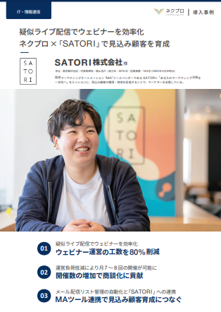
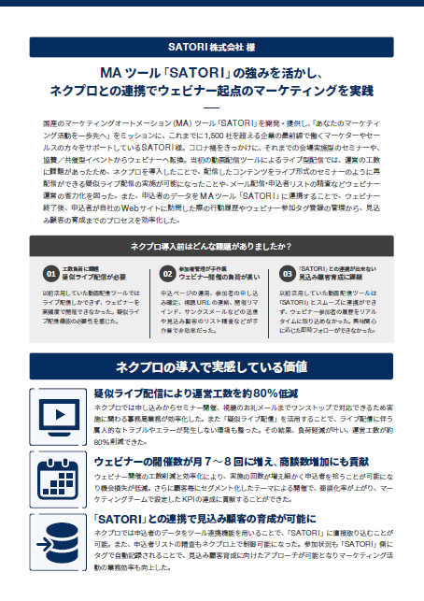
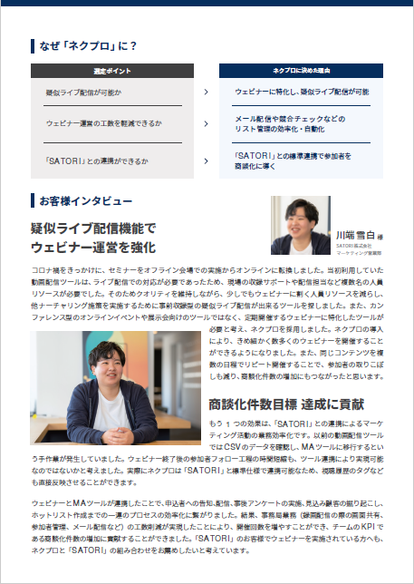
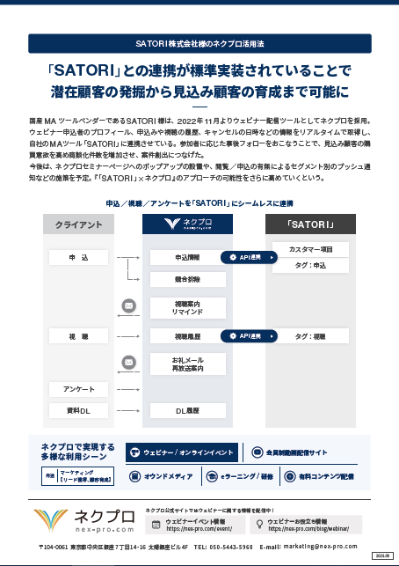
事例のご紹介 SATORI株式会社様
疑似ライブ配信機能でウェビナー運営を強化
「SATORI」との連携で見込み顧客の育成が可能に
疑似ライブ配信により運営工数を約80%低減
ウェビナーの開催数が月7～8回に増え、商談数増加にも貢献

Slide 40
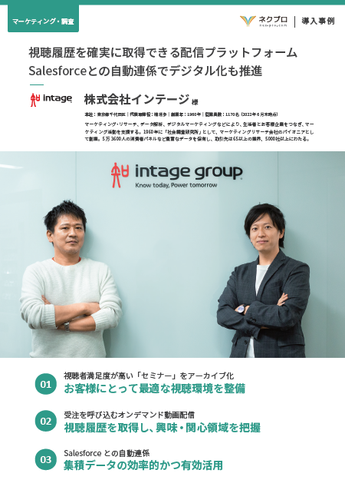
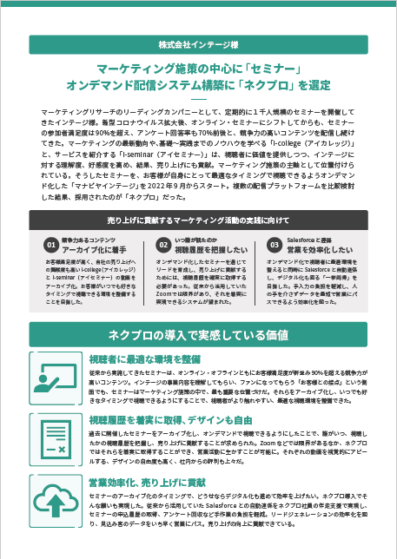
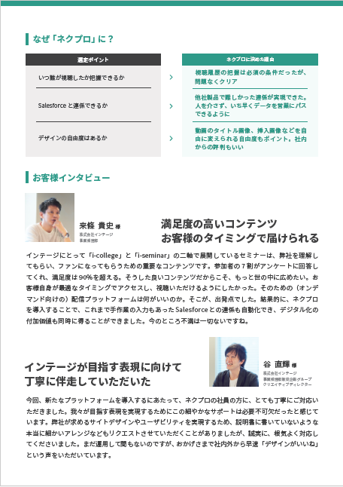
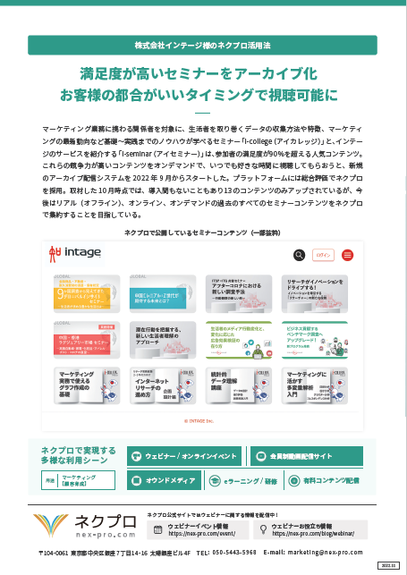
事例のご紹介 株式会社インテージ様
マーケティング施策の中心に「セミナー」。オンデマンド配信システム構築に「ネクプロ」を選定
視聴者満足度が高い「セミナー」をアーカイブ化
視聴履歴を取得し、興味・関心領域を把握
Salesforceとの自動連係で集積データの効率的かつ有効活用

Slide 41
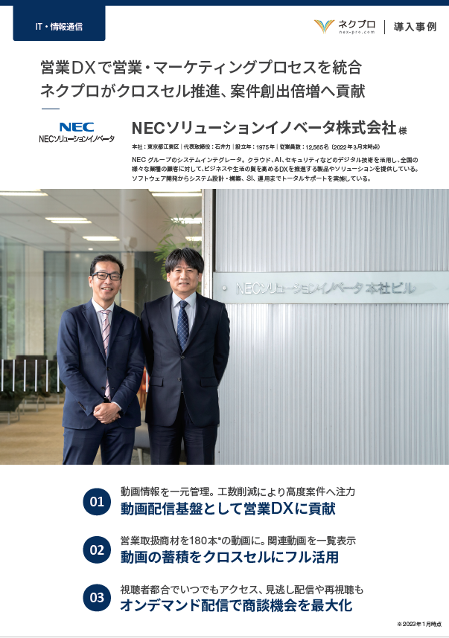
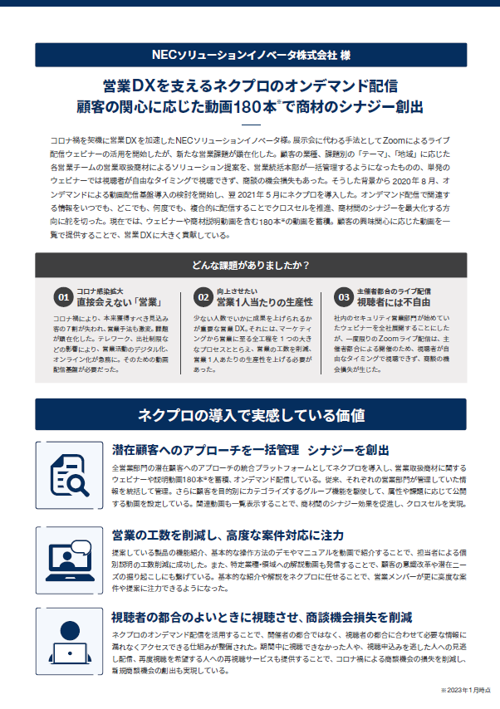
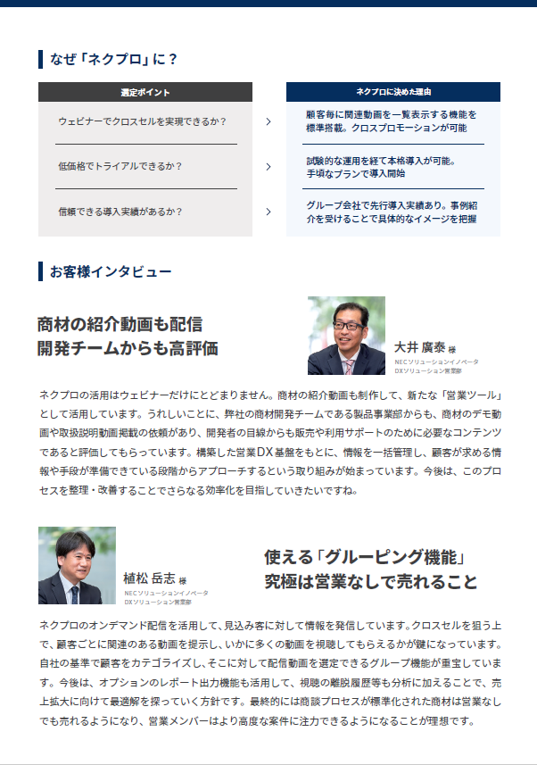
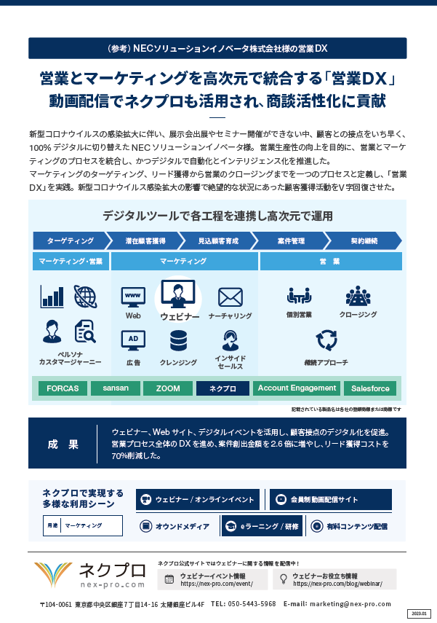
事例のご紹介 NECソリューションイノベータ株式会社様
動画情報を一元管理、工数削減により高度案件へ注力
動画配信基盤として営業DXに貢献
動画の蓄積をクロスセルにフル活用。オンデマンド配信で商談機会を最大化
開発チームからも高評価。究極は営業なしで売れること

Slide 42
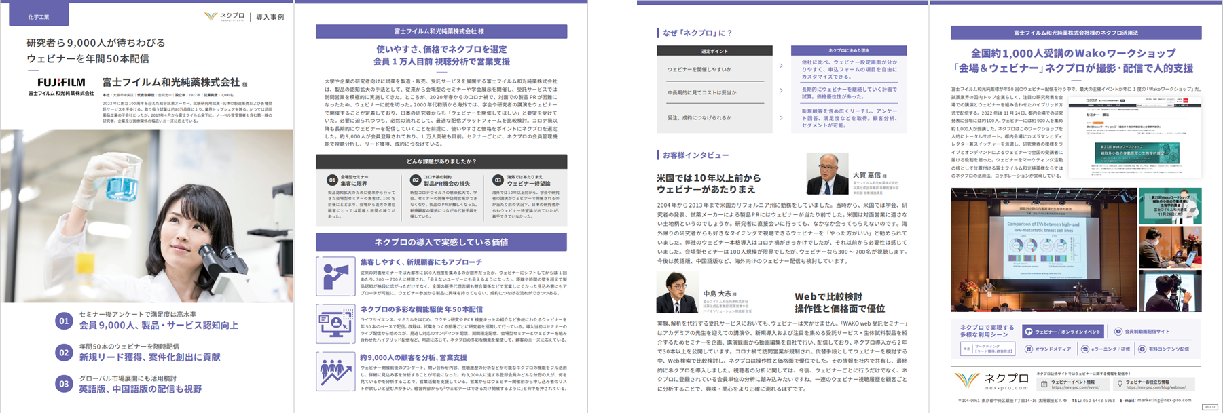
事例のご紹介 富士フイルム和光純薬株式会社様
ウェビナーを年間50本配信
会場型でのセミナーからウェビナーにシフトし集客数増加
約9000人の顧客を分析、登録者の視聴データを分析し営業へのフォローに活用
年に1度の主催イベントをハイブリッド方式で配信。ネクプロが撮影・配信を支援

Slide 43
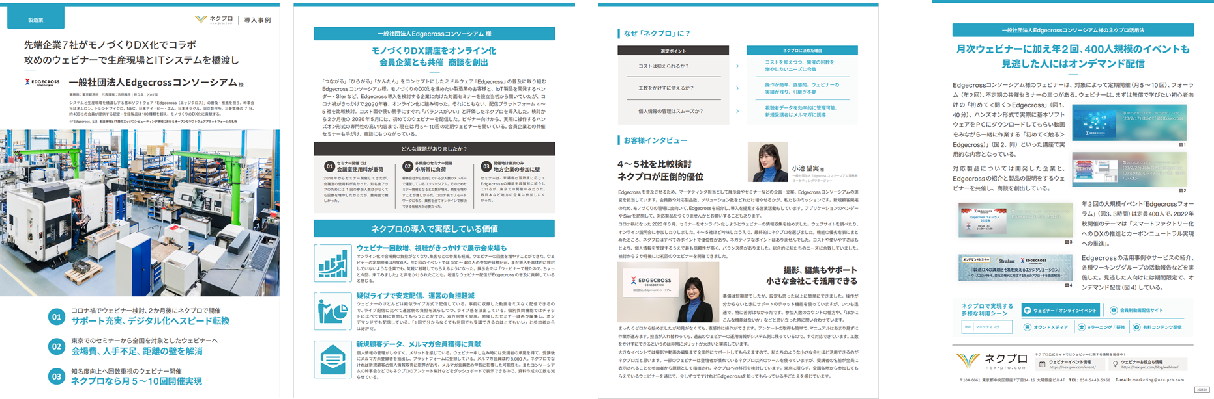
事例のご紹介 一般社団法人Edgecrossコンソーシアム様
セミナー担当者1名で工数削減・セミナー回数増加
コンテンツ制作はパートナー企業に外注し負担減
他業務をこなしつつ月5～10件セミナーを実現
メルマガ会員約8000人獲得

Slide 44
サービスの料金について

Slide 45
料金表
Salesforce連携プラン
Salesforceユーザ専用プラン
プロフェッショナル
運用に必要とされる全ての機能を網羅
マスター
大規模運用向け
98,000 円 / 月
143,000 円 / 月
243,000 円 / 月
月 額
初期費用
98,000 円
98,000 円
298,000 円
最低契約期間
6カ月
6カ月
12カ月
配信機能（ライブ・録画・オンデマンド）
会員管理・イベント管理
アンケート・視聴ログ取得
視聴制限（IP/ドメイン）
他社サービス連携（zoom・teams等）
パーソナライズ機能
CSVインポート
オリジナルドメイン、シングルサインオン
Salesforce連携プランの全機能
プロフェッショナルの全機能
主な機能
オンデマンド配信サイト構築
決済アカウント連携
テスト機能
トレーニング
Nexpro
ライセンス
5ライセンス
※追加1ライセンス：5,000円
5ライセンス
※追加1ライセンス：5,000円
10ライセンス
※追加1ライセンス：5,000円
Salesforce
連携ライセンス
10ライセンス
※追加1ライセンス：1,200円
30ライセンス
※追加1ライセンス：1,200円
50ライセンス
※追加1ライセンス：1,200円

Slide 46
シミュレーション
項目 | 金額
マスタープラン | 243,000円/月
追加ユーザーライセンス（100ライセンス） | 500,000円/月
MRR | 743,000円
ARR | 8,916,000円

